Slide 1



短视频运营数据报告
SHORT VIDEO
SUMMARY REPORT
汇报人：运营部 高小定
2020.06.12

Slide 2

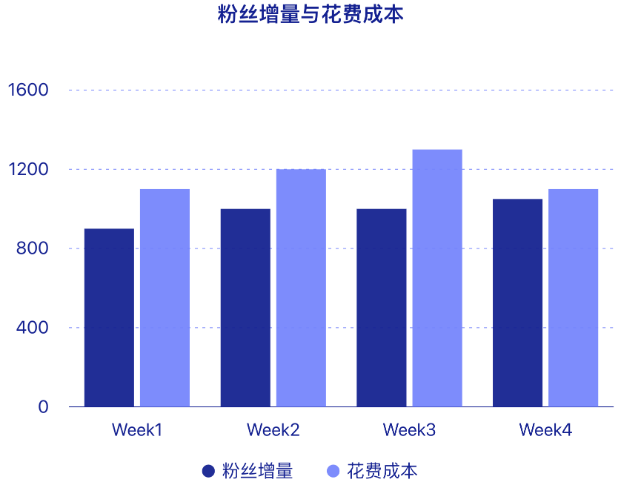



SHORT VIDEO
SUMMARY REPORT
运 营 数 据 报 告
数据结果
Data structure
本周的广告投放效果较好，粉丝增量环比上周增长20%+，但人均成本没有下降，需要继续思考粉丝增长优化路径，在降低成本的同时能够保持粉丝的增长，粉丝的增量并未能超过花费的成本，在后续的推广中应注意，降低成本。

Slide 3


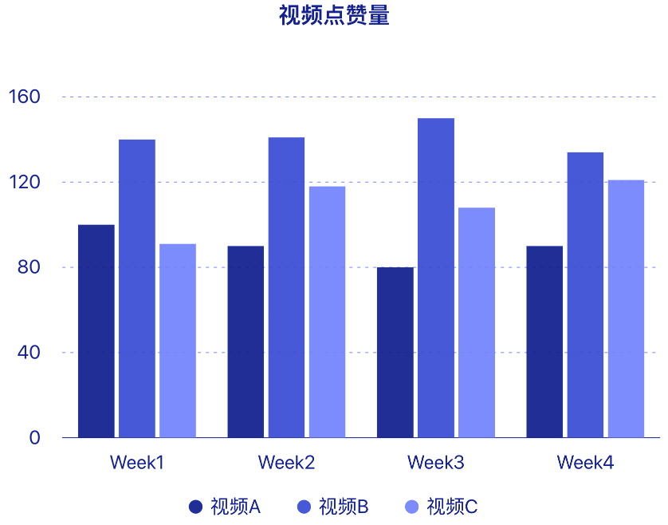
数据结果
Data structure
从数据中看出，视频B是受到粉丝所喜爱的视频类型而视频A表现一般，视频点赞量较低，在下一阶段要改变视频类型或内容以增加点赞量。
SHORT VIDEO
SUMMARY REPORT
运 营 数 据 报 告

Slide 4
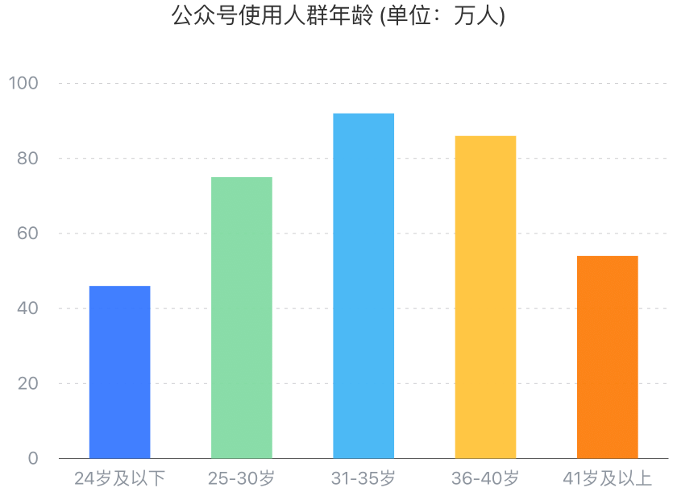
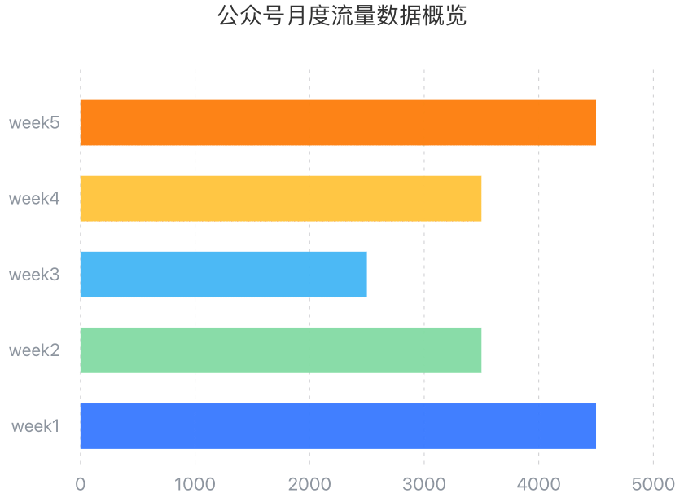
SHORT VIDEO
SUMMARY REPORT
运 营 数 据 报 告
数据结果
Data structure
Q3季度我们的订单量有了一个较大幅度增长
第一季度与销售目标相差1万
超额完成当前季度
Q3季度我们的订单量有了一个较大幅度增长
原因分析
Cause
这是因为Q3季度我们促销各类商品，吸引了用户
内容销售分析又称销售数据分析，主要用于衡量和评估经理
人员所制定的计划销售目标与实际销售之间的关系
它可以采用销售差异分析和微观销售分析两种方法
销售分析是将销售目标和实际销售情况一起进行衡量评价
这分析可以通过销售差异分析和微观销售分析两个层次来

Slide 5
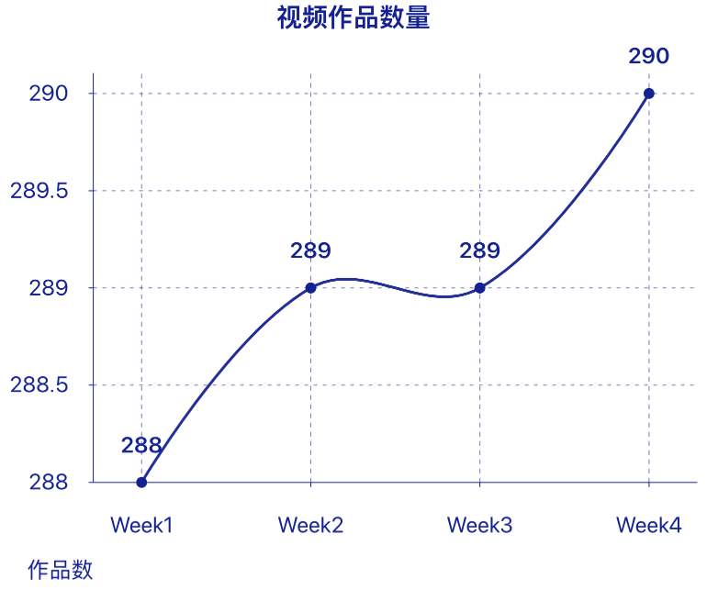
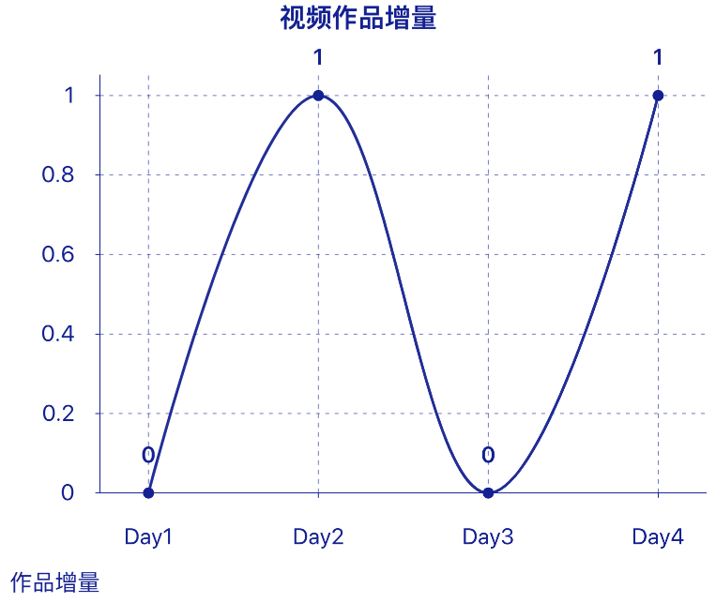
数据结果
Data structure
SHORT VIDEO
本月共计推送3部视频，截至第四周累计推送作品290部。第二周到第三周没有产出视频，本月产量较低，仅产出4条视频，下月有效率得产出视频，增加产量。
SUMMARY REPORT
运 营 数 据 报 告

Slide 6
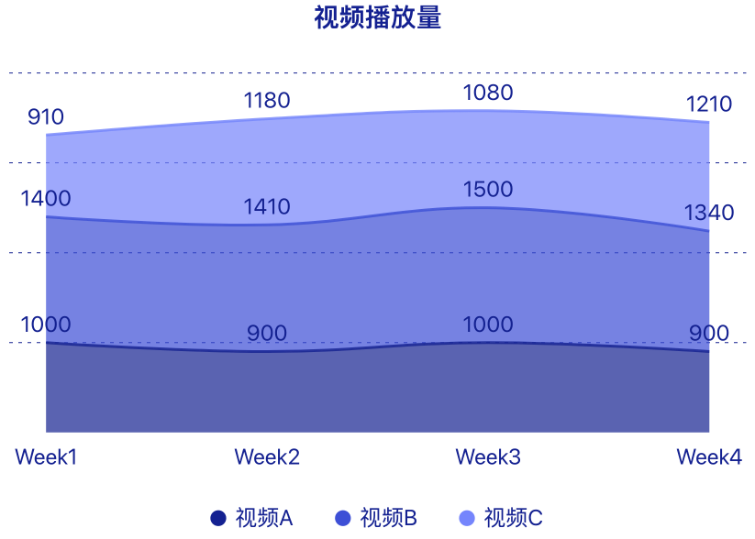



SHORT VIDEO
SUMMARY REPORT
运 营 数 据 报 告
数据结果
Data structure
视频B的播放量较高，内容属于生活娱乐型，后续可以增加相应类型的视频生产。
视频A的播放量较低，内容较为严肃，在后续可以改变风格，将严肃的内容以粉丝所喜欢的方式进行设计拍摄。

Slide 7


感谢您的观看
Thanks for watching

